Slide 1
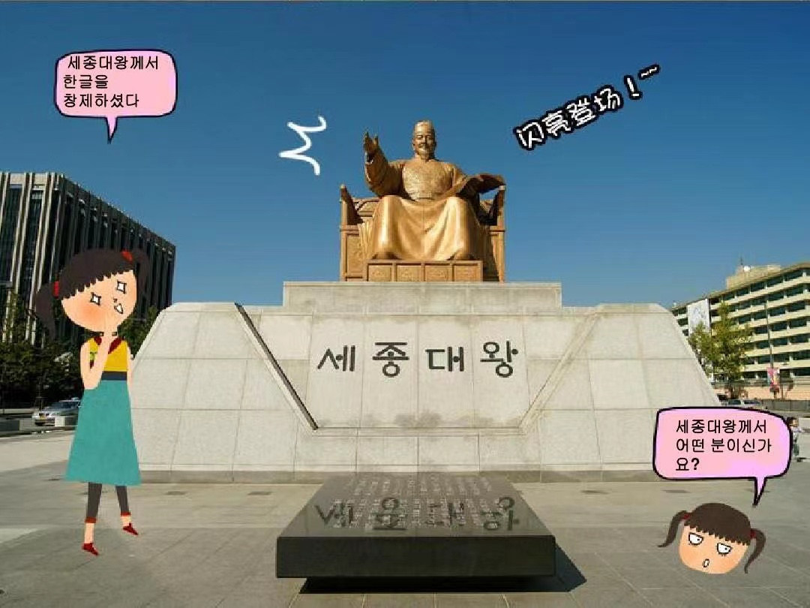
한
글
날
14모둠
2019005614장호천
2019027529주지붕
2020064875팽새영길
2019064102궈펑
2019031094후단양
2018060355강동민
2019059116왕일균

Slide 2
STEP 1
한글날은 무엇입니까?
목록
STEP 2
한글날의 의미
STEP 3
저희 한글날 홍보하는 방식

Slide 3
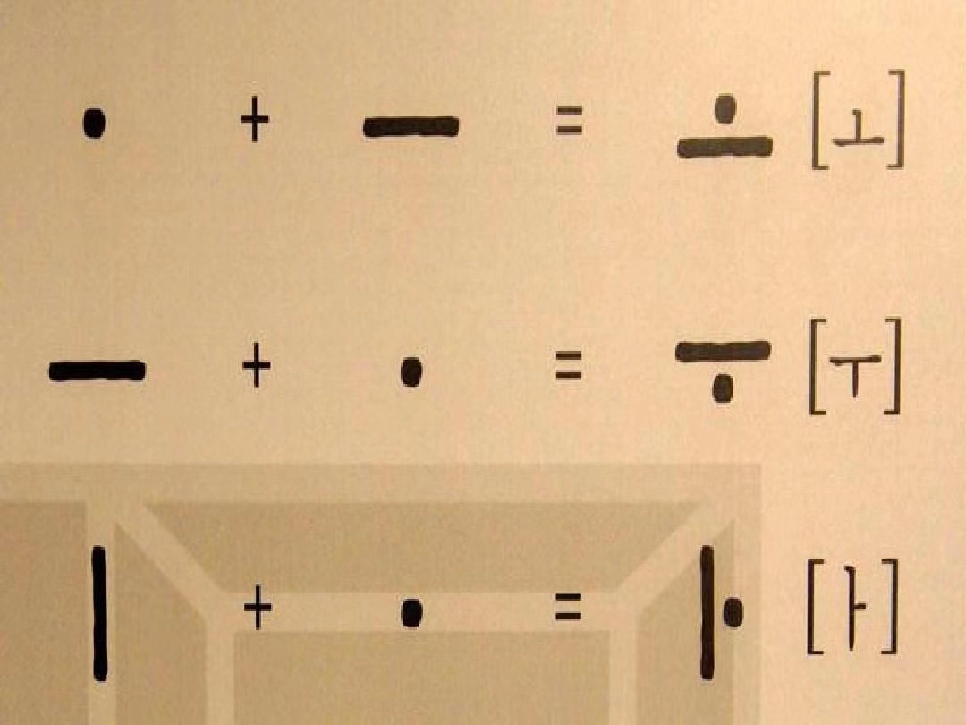
한글날은 무엇입니까?
한글날은 세종대왕이 1443년에 한글을 창제하는 날로서 한글의 연구와 보급을 장려하고 한글의 우수성을 기리는 데 목적이 있습니다. 그래서 매년 10월 9일을 한국의 한글의 날로 지정한다.

Slide 4

한글 사용의 타임라인 및 의미
세종대왕이 훈민정음을 창제했다.
일제감정기 말기에 한글 사용 장책으로 큰 위기를 맞다.
광복이래 한국어와 한글을 마음 놓고 가르치고 배우게 되었다
한글
1446 년
1910년
1945년
1446년 이후
1926년
  사대분이 자신의 계급 이익을 유지하기 떄문에 한글의 사용이 보급하지 못한다.
처음 한글날 기년식

Slide 5

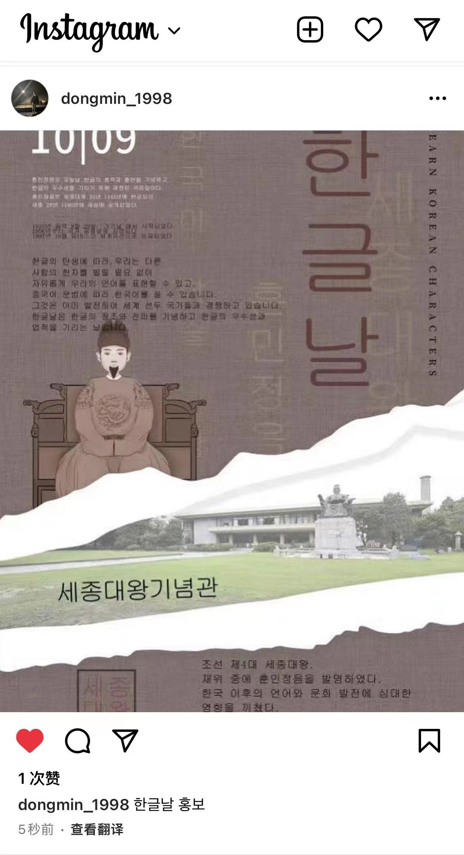
1.포스터
포스터 제작 및 홍보
2.홍보

Slide 6
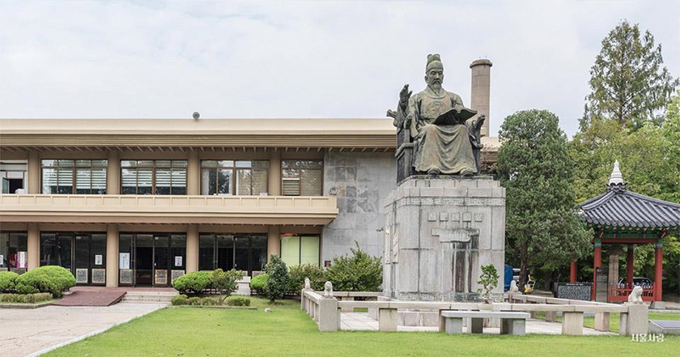
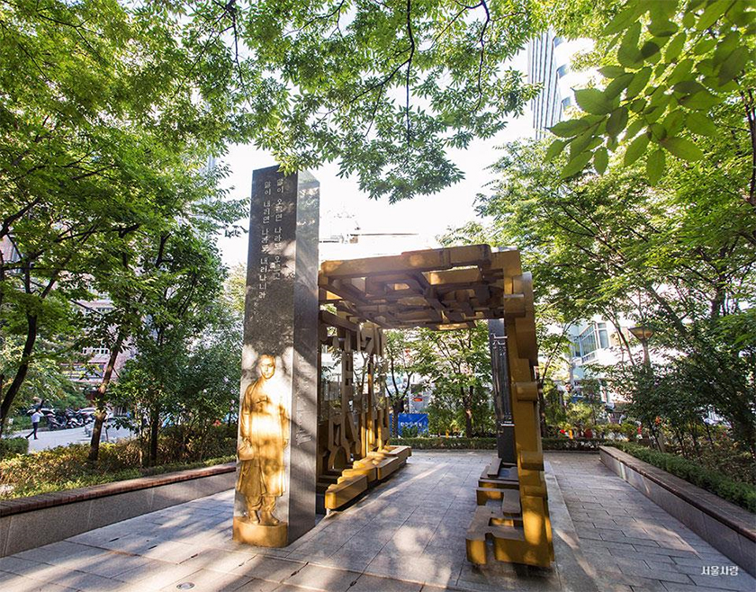
한글날에 꼭 들러야 할 명소
1.세종대왕기념관
2.한글중심길
주소:서울특별시 동대문구 회기로56
문의:+82-2-969-8851
영업시간:오전 9시~오후 6시(매주 월요일 휴관)
관람료:성인 3000원, 청소년 1500원
주소:종로구 세종로 (지하철 5호선 광화문역 8번 출구 인근)

Slide 7
감사합니다
14모둠
2019005614장호천
2019027529주지붕
2020064875팽새영길
2019064102궈펑
2019031094후단양
2018060355강동민
2019059116왕일균

